Slide 1
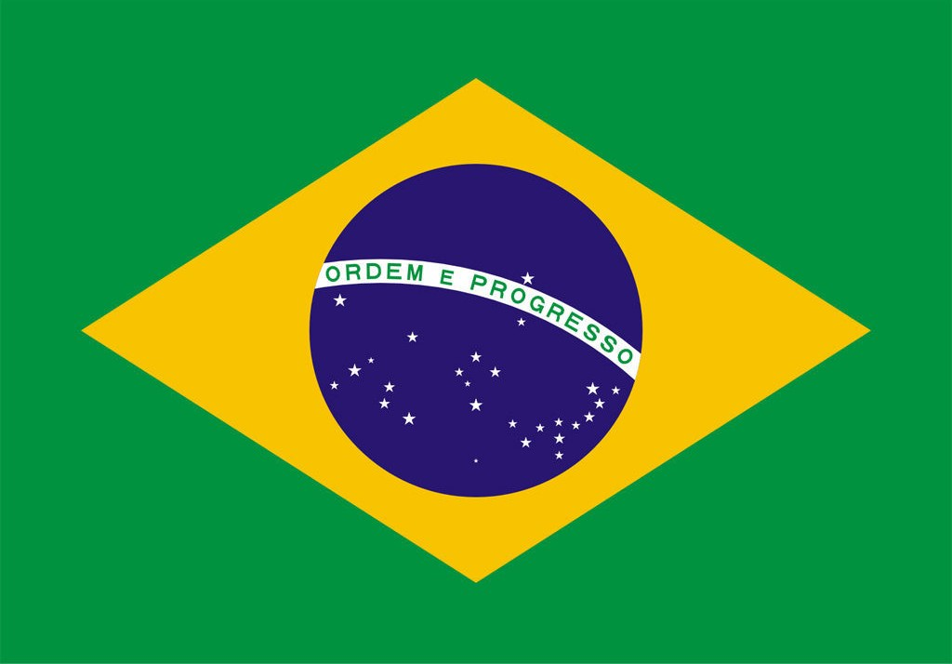
Brazílie

Slide 2
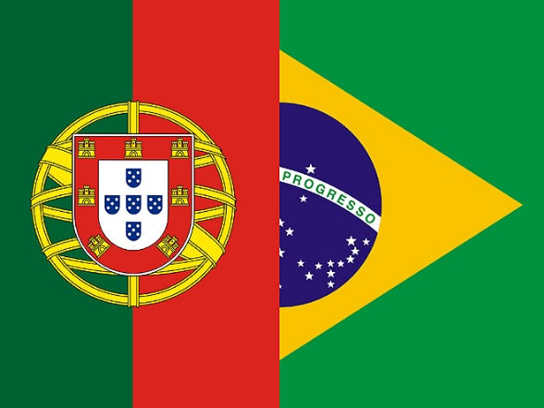
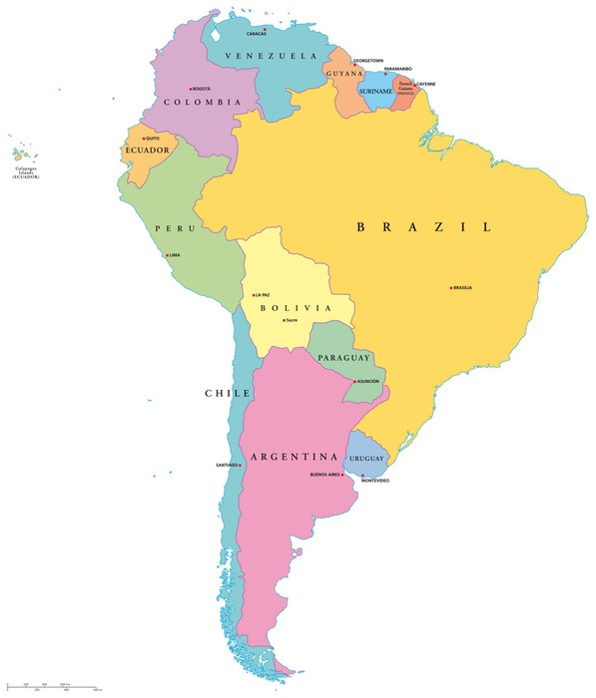
Brazílie
Hlavní město: Brasilia
Největší a nejlidnatější stát Jižní Ameriky
209 908 988 obyvatel (5. místo na světě)
Rozkládá se na 8 511 965 km²
Úřední jazyk: portugalština
Vznik: 1822 (nezávislost na Portugalsku)

Slide 3
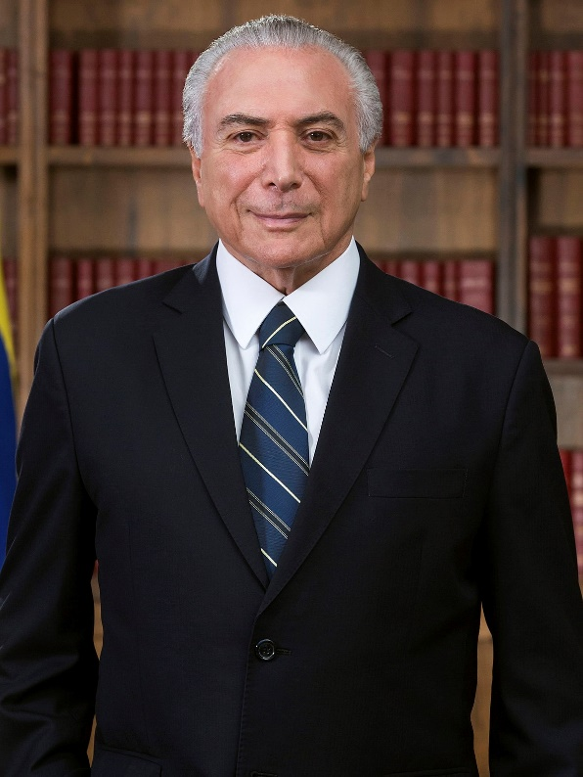
Brazílie
Forma vlády: prezidentská federativní republika
Prezident: Michel Temer

Slide 4
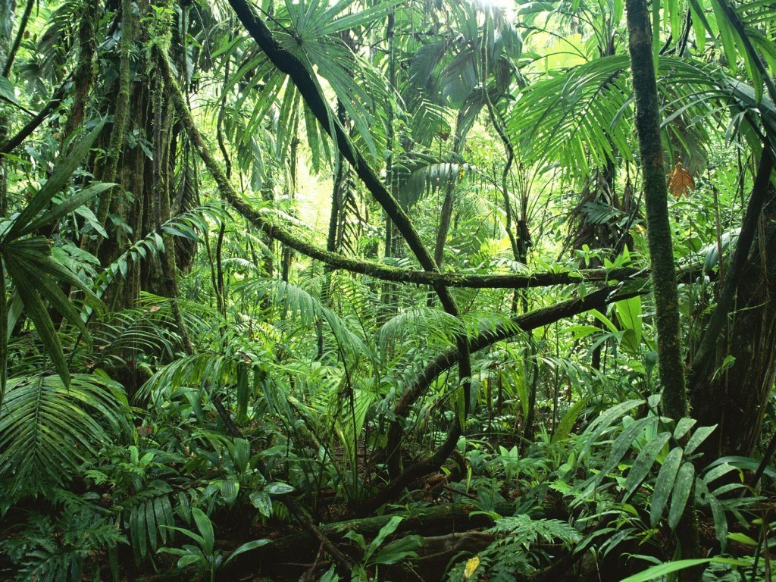
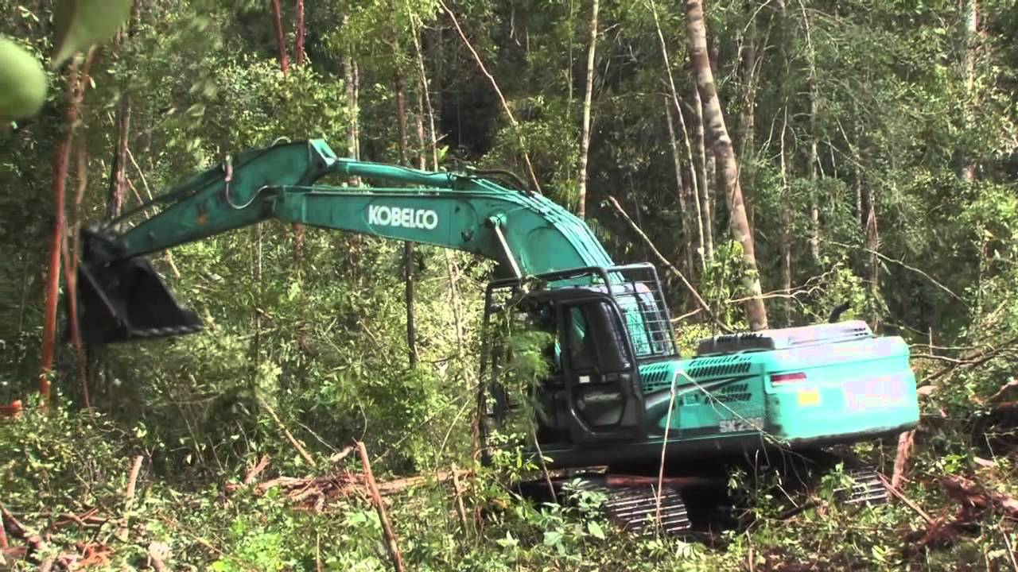
Brazílie - Povrch
Největším přírodním bohatstvím je tropický deštný prales Amazonie
Kácením pralesů přicházíme nejen o vzácné dřevo, ale o ještě vzácnější kyslík, který stromy produkují

Slide 5
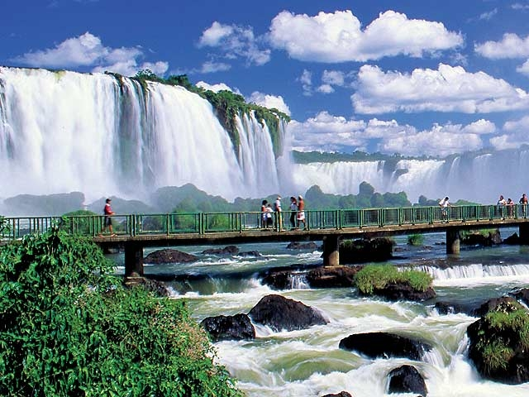
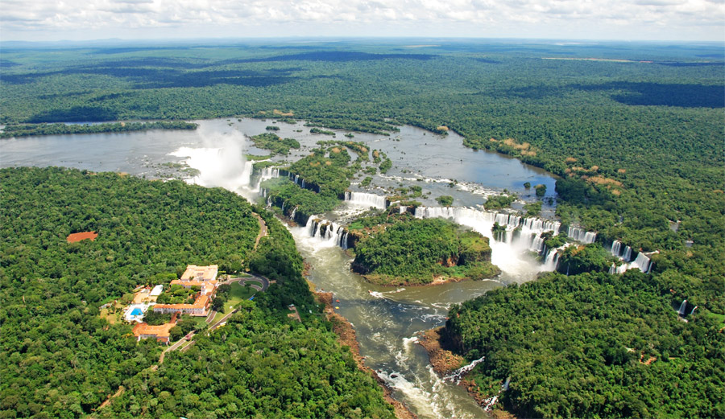
Brazílie - Povrch
Vodopády Iguacu vytváří největší systém vodopádů na Zemi
Najdeme je ve stejnojmenném brazilském národním parku ležícím na argentinsko-brazilské hranici.
Celkově má tento park rozlohu 550 km²

Slide 6
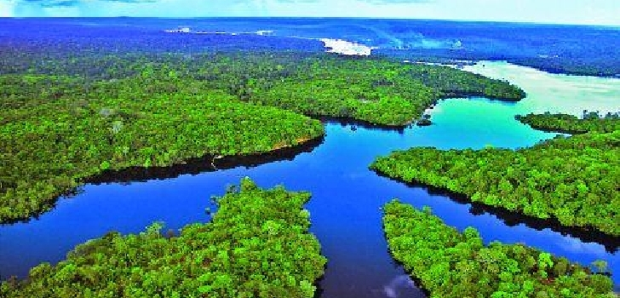
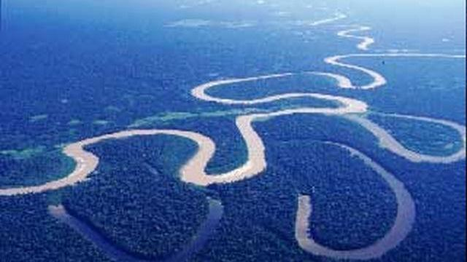
Btazílie - Povrch
Nejdelší řeka světa Amazonka (6570 km) dosahuje obřích rozměrů i na šířku

Slide 7
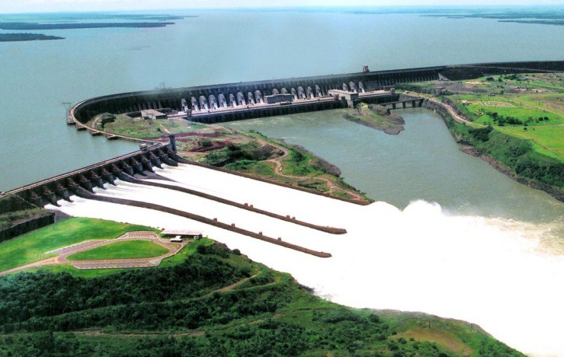
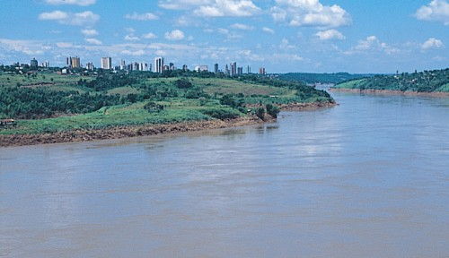
Brazílie – Povrch
Amazonka není jediným veletokem Brazílie, na jih teče řeka – Paraná
Na této řece stojí i největší vodní elektrárna světa - Itaipú

Slide 8
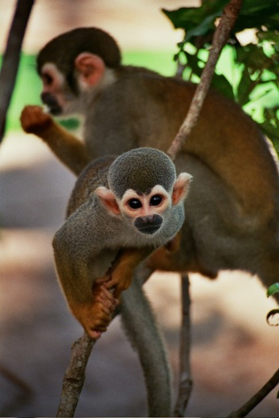
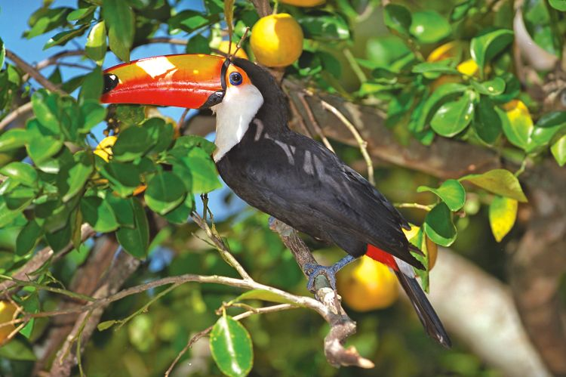
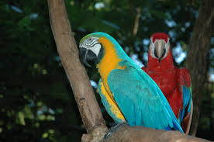
Brazílie - Fauna
V brazilském deštném pralese se vyskytuje nejvíce druhů živočichů …

Slide 9
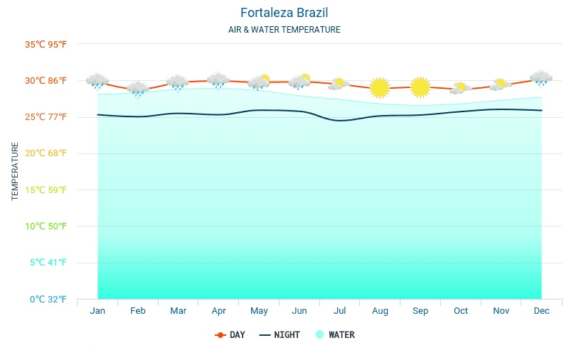
Brazílie – Podnebí
Většina území je pod vlivem tropického, vlhkého a teplého podnebí, které se vyznačuje vysokými teplotami a značnými srážkami, ty jsou z poloviny přinášeny od Atlantského oceánu a z poloviny se tvoří výparem

Slide 10
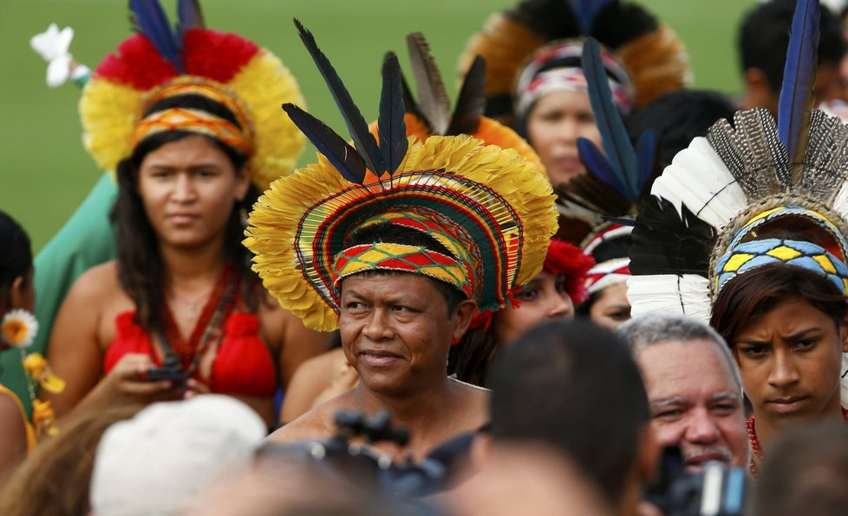
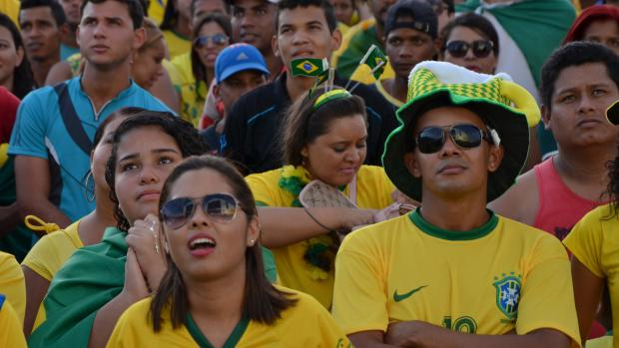
Brazílie - Obyvatelstvo
Mezi obyvateli převažuje míšená rasa „indián a běloch“ – mestic
Přibližně 80% Brazilců je gramotných
Původními obyvateli Brazílie byli indiáni

Slide 11
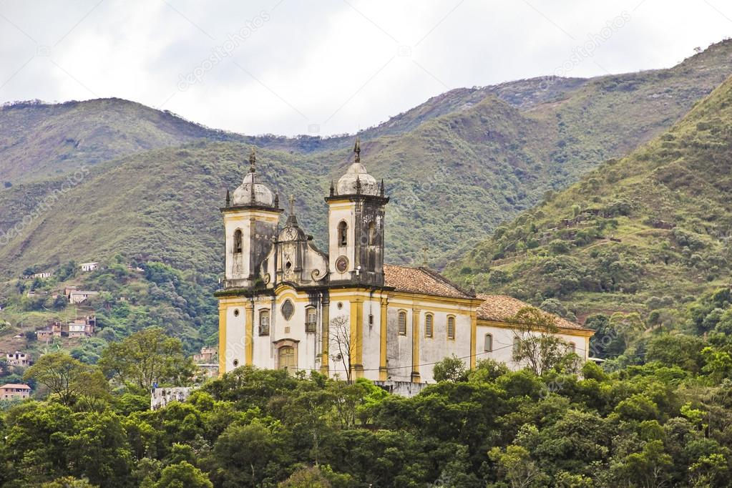
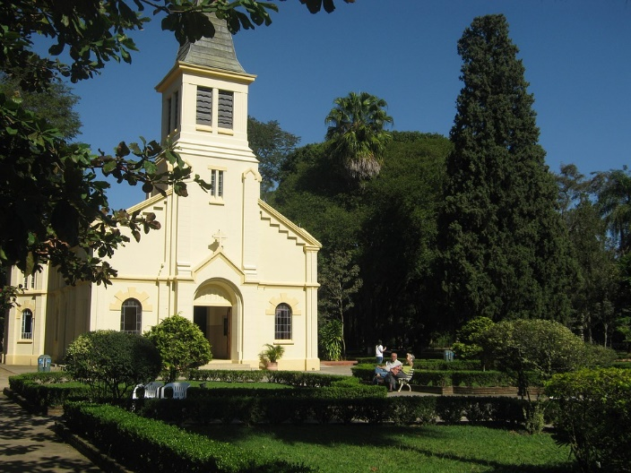
Brazílie - Náboženství
Dominantní postavení v brazilské společnosti historicky měla a má římskokatolická církev
V posledních desetiletích se však oslabuje v souvislosti s růstem protestantských, zejména pentekostálních církví
Nepatrně přibývá i počet lidí bez vyznání

Slide 12
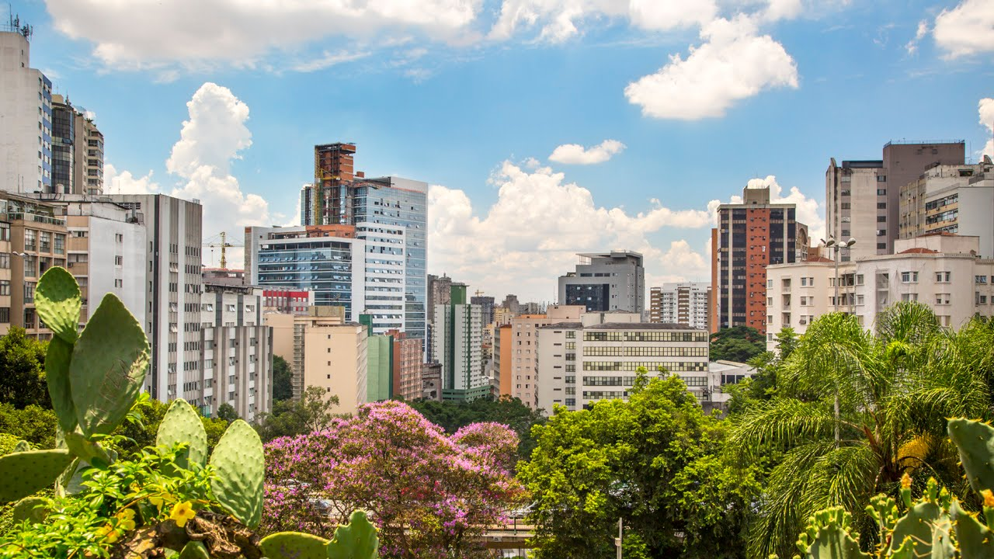
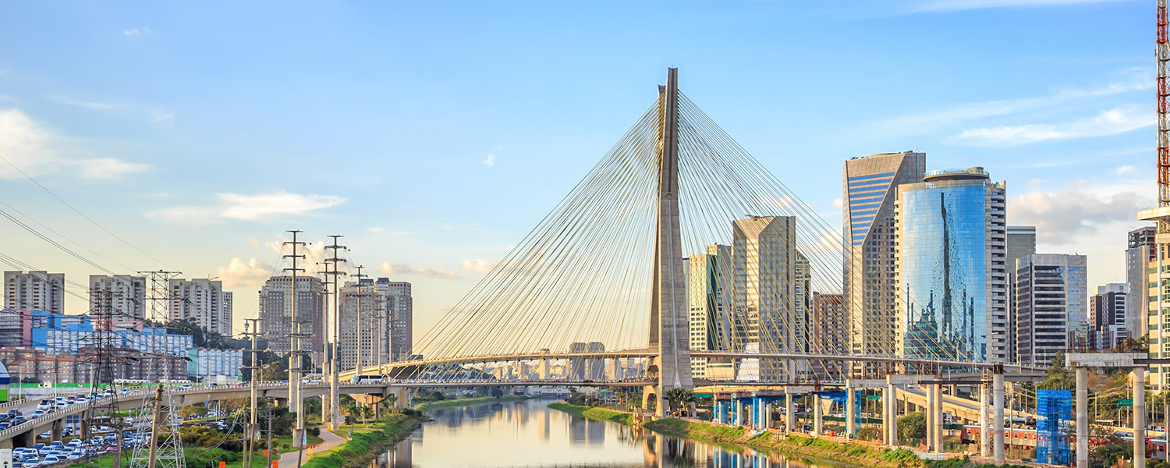
Brazílie - Sídla
Největším městem Brazílie je Sao Paulo
Žije zde přes 10 mil. obyvatel

Slide 13
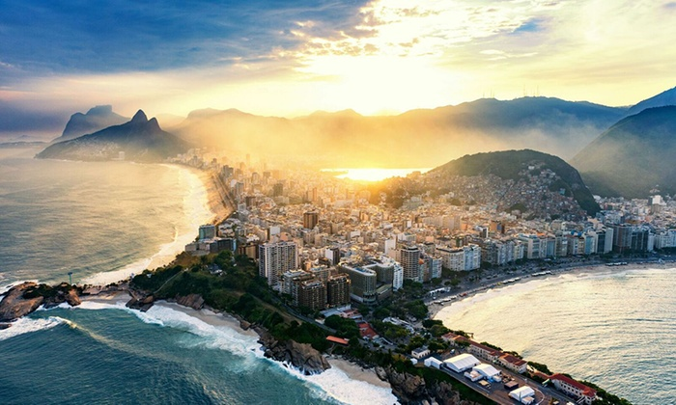
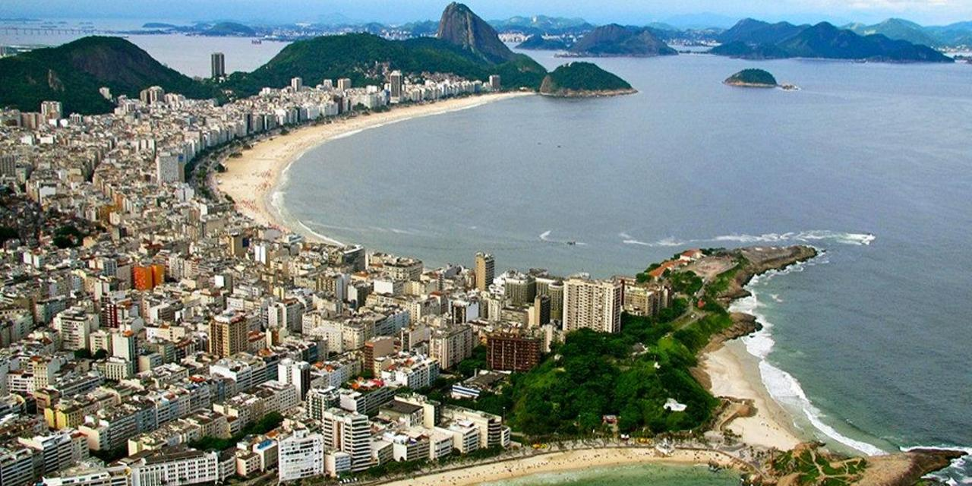
Brazílie – Sídla Rio De Janeiro
Největším skvostem mezi brazilskými městy je Rio De Janeiro
Říká se že bůh stvořil svět za 6 dní, sedmý den však neodpočíval, ale stvořil právě toto město.

Slide 14
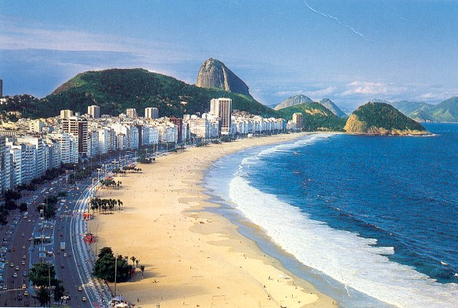
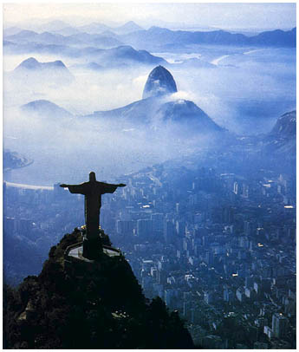
Brazílie – Sídla Rio De Janeiro
V Rio de Janeiro je jedna z nekrásnějších soch světa:
Spasitelova socha, ochraňující celé město.
Největší pláž světa Copacabana.

Slide 15
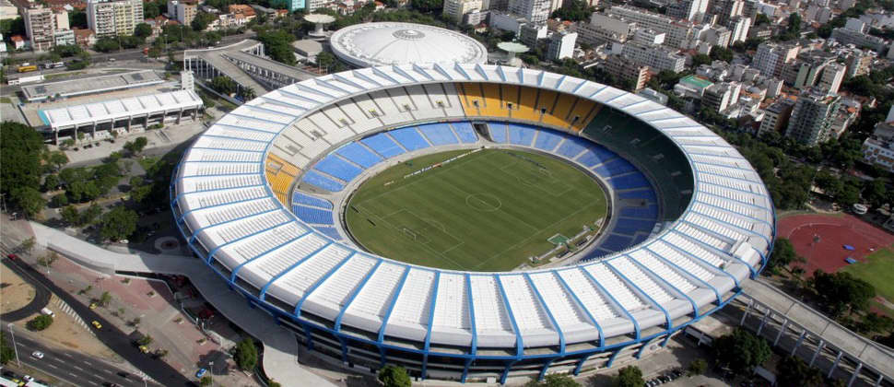
Brazílie – Sídla Rio De Janeiro
V Rio De Janeiro je největší fotbalový stadion světa - Maracana

Slide 16
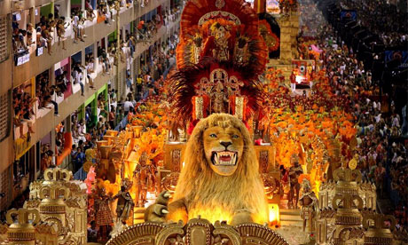
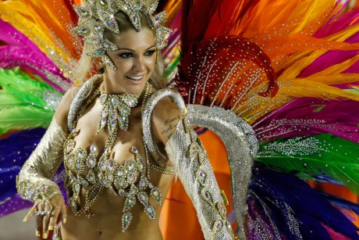
Brazílie – Sídla Rio De Janeiro
Tradiční záležitostí v Rio de Janeiro je celosvětově známý karneval

Slide 17
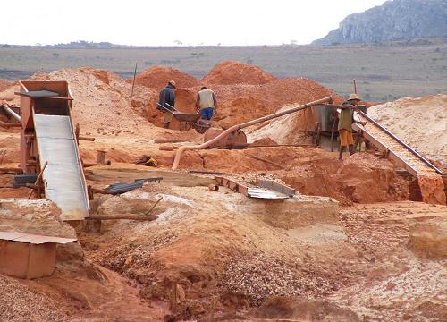
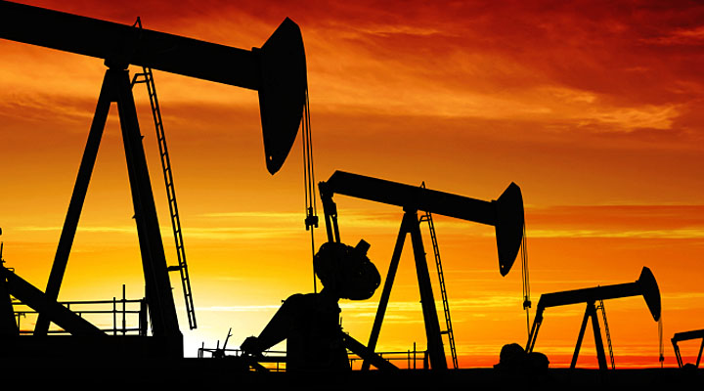
Brazílie – Hospodářství
Průmyslově zemědělský stát s obrovskými zásobami nerostného bohatství
Vyváží: železnou rudu, nikl, chróm, uhlí, ropu, zemní plyn, zlato, diamanty, drahokamy, sůl, fosfáty a další …
V produkci železné rudy je první na světě
Důležitá součást průmyslu jsou i vodní elektrárny

Slide 18
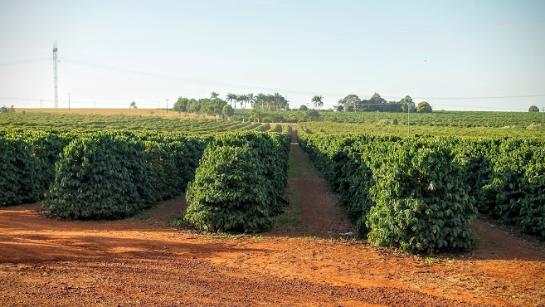
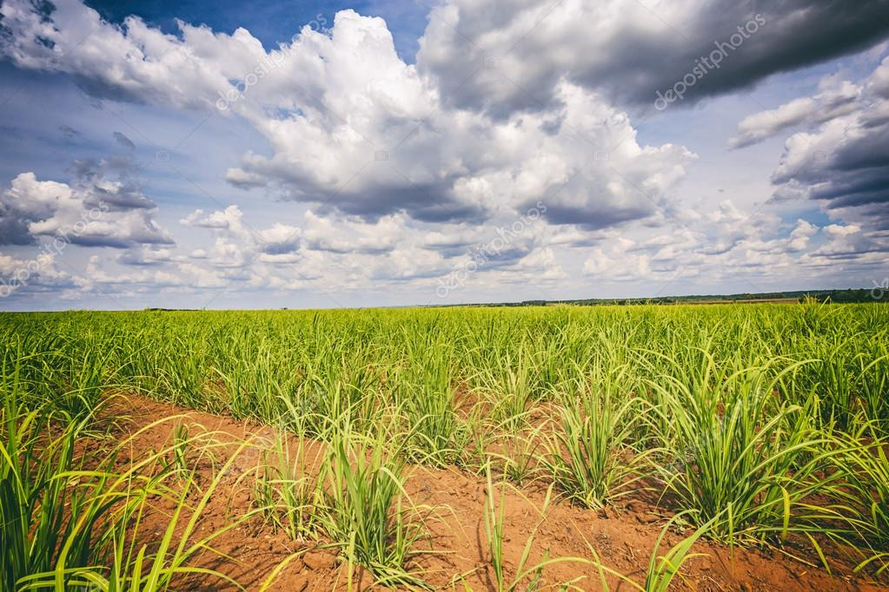
Brazílie - Hospodářství
V zemědělské výrobě Brazílie produkuje a vyváží především kávu, sisal a pomeranče (v těchto plodinách je největším vývozcem světa)
Dále pak maniok, banány, fazole, cukrovou třtinu, para ořechy a jiné …
V Brazílie se pěstuje na obrovských plantážích

Slide 19
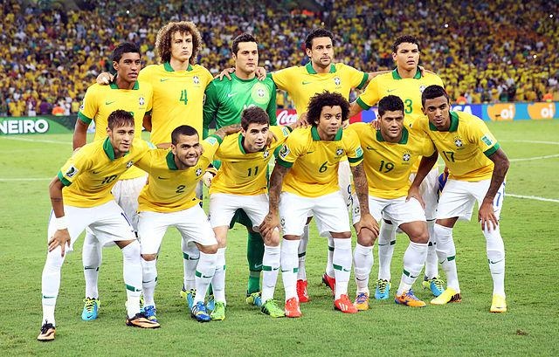
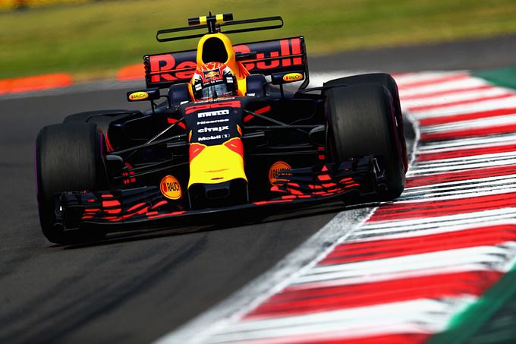
Brazílie – Zajímavosti
Fotbal je v Brazílii sport č. 1
V historii je nejváženějším fotbalistou Brazílie – Pelé
Velice oblíbená je i formule 1 nebo volejbal

Slide 20
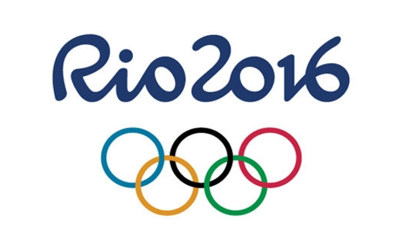
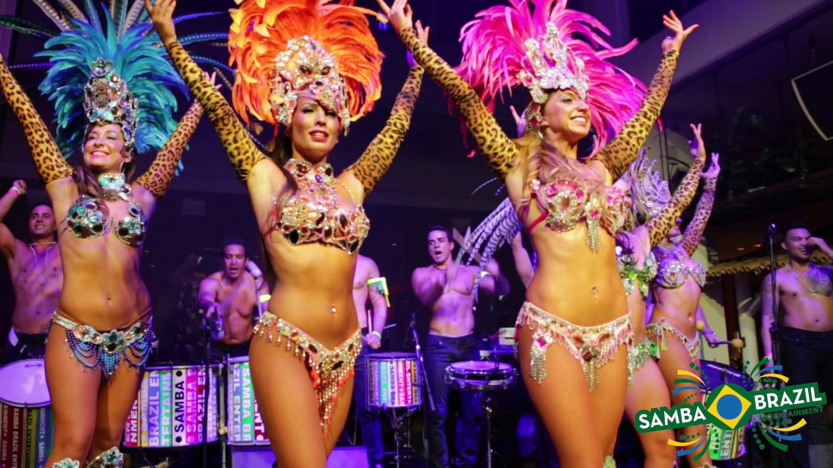
Brazílie – Zajímavosti
Národním tancem je Samba
V roce 2016 se v Brazilském Rio de Janeiro konaly letní olympijské hry

Slide 21
Použité zdroje:
https://cs.wikipedia.org/
https://www.google.com/
https://www.google.cz/imghp?hl=cs

